Slide 1
毕业设计开题报告
_{基于树莓派的“DIY气象站”}
导师：夏海霞
学生：郑文彬

Slide 2
1
选题背景与意义
目录
2
研究现状与内容
CONTENTS
3
研究思路与方法
4
研究预期与总结

Slide 3
01
选题背景与意义
PART

Slide 4
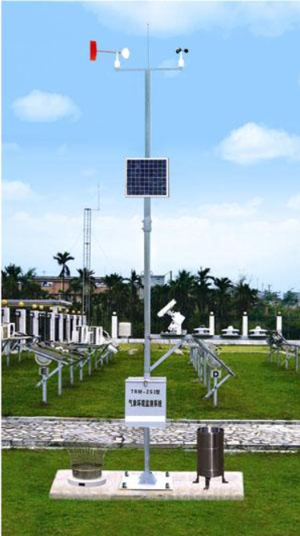
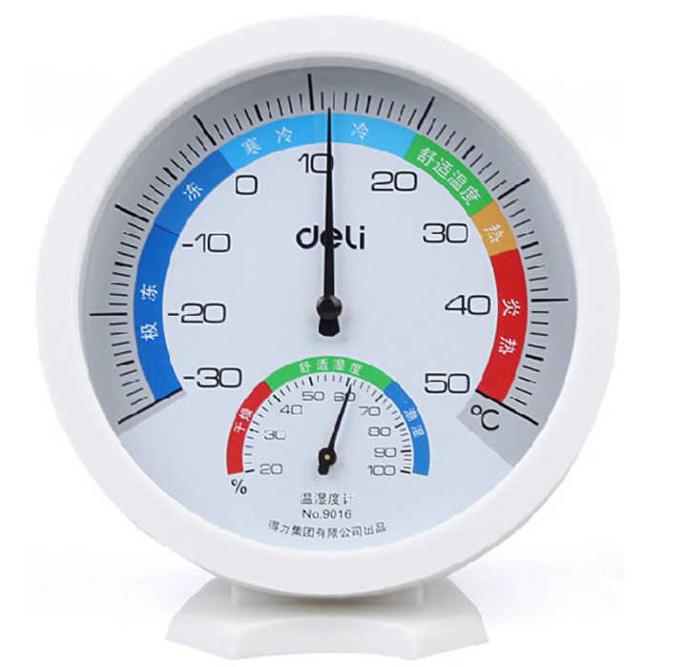
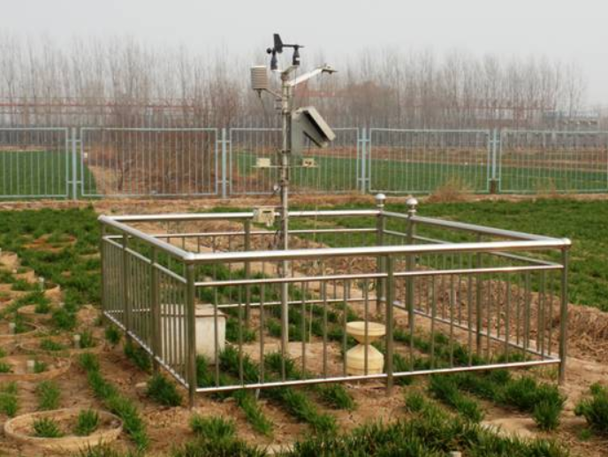
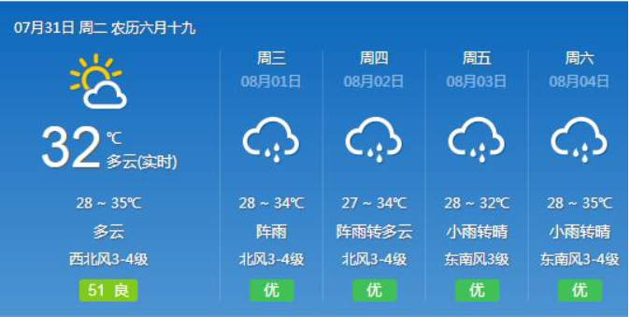
选题背景
为农业主提供气候参考
确保农作物在适宜的环境生长
基于专业气象站为人们生活与出行提供天气预报
专业气象站
农业气象站
家用温湿度计
天气预报应用
为气象局提供测量数据 是天气预报的基础数据
为家庭提供温度与湿度的参考数据

Slide 5
选题意义
智能家居
天气预报
3
2
DIY气象站
的意义
4
1
生活出行
环境评估

Slide 6
02
研究现状与内容
PART

Slide 7
研究现状
实现了集气象测控站与云端平
台于一体的气象站设计方案
基于树莓派与Onetnet平台给出了
温湿度及有害气体的检测平台
02
04
01
03
自动
气象站
智能家居
低功耗气象站
云端监控系统
给出了检测风速、风向、
温度、湿度等参数并在
本地显示的的气象站的
设计方案
利用树莓派及有关传感器实现了
云端一体化的实验室监控平台

Slide 8
完成
研究内容
数据处理与分析
数据网络传输
3
4
传感器信号读取
云端数据存储
2
5
风速传感器设计
数据可视化
1
6
研究内容

Slide 9
03
研究思路与方法
PART

Slide 10
研究思路
风速传感器
温度传感器
湿度传感器
基于树莓派进行数据基本处理与分析
基于云平台对数据进行存储与与进一步处理和分析
提供基于网页的数据可视化
数据
读取
数据
传输
数据
可视化

Slide 11
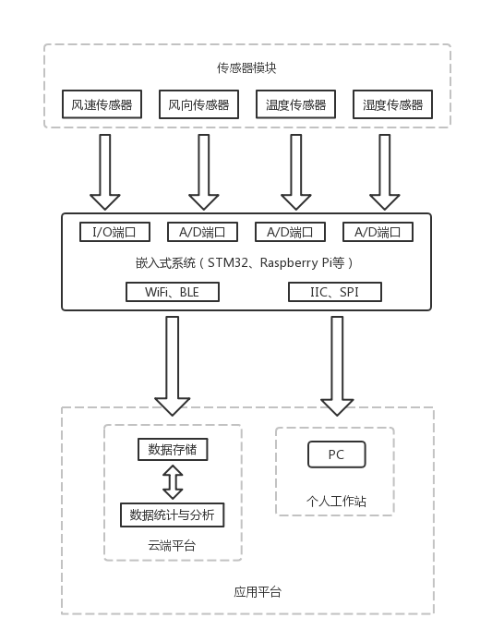
研究方法
数据可视化
数据存储
数据传输
数据处理
从上而下，分层研究
按照功能分层，抽象各层逻辑功能
自下而上，逐步设计
按照从数据的采集、处理、传输、存储、可视化的过程设计
数据采集

Slide 12
04
研究预期与总结
PART

Slide 13
研究预期
完成数据进一步处理
并将数据进行云存储
云端平台
完成数据采集和基本处理
并将数据传输到云端平台
数据
可视化
完成云端数据可视化
实现移动端数据查询
树莓派

Slide 14
研究亮点
01
03
低成本
低功耗
结构简单
易于维护
亮点
+
02
04
体感温度
穿衣指数
可扩展
智能家居

Slide 15
研究不足
01
03
传感器单一
扩展性不足
不足
+
02
04
无硬件状态自检
功能不全面

Slide 16
研究期望
通过云端存储的数据完成数据可视化
数据
可视化
云端数据存储平台
将树莓派传输的数据存储在云端平台上
数据处理与传输的软件平台
通过底层的信号读取并进行基本处理并将数据传输到云端
该平台完成将物理参数转化为电信号
基于树莓派的硬件平台

Slide 17
演示完毕 感谢观看
_{基于树莓派的“DIY气象站”}
导师：夏海霞
学生：郑文彬

